Slide 1

검색 기술 정리
2019.08
IT 팀

Slide 2

Ⅰ. Lucene
가. Lucene이란?
“Lucene은 다양한 값의 데이터를 분석하고 색인을 하는 고성능 오픈 소스 정보 탐색 라이브러리”
색인 기능 지원
검색 기능 지원
다양한 나라의 Full Text 분석기 지원
※ Lucene을 인덱싱과 검색에 적용한 사례
이메일 검색 | 저장된 메시지를 검색할 수 있고, 새로 도착한 메시지를 색인에 추가할 수 있는 이메일 어플리케이션
온라인 문서 검색 | 온라인 문서 또는 저장된 출판물을 검색할 수 있는 CD, 웹 기반 또는 어플리케이션에 포함된 문서 판독기
웹 페이지 검색 | 사용자가 방문함 모든 웹 페이지를 색인화하기 위해 개인 검색 엔진을 만들 수 있는 웹 브라우저 또는 프록시 서버
내용 검색 | 저장된 문서에는 특정 내용을 검색할 수 있는 어플리케이션
버전 관리 및 컨텐츠 관리 | 문서나 문서 버전을 색인화 해 쉽게 검색할 수 있는 문서 관리 시스템

Slide 3
Ⅰ. Lucene
나. Lucene 기반 프로젝트
Nutch
CrateDB
Swiftype
Compass
DocFetcher
Kinosearch
Elasticsearch
Solr
Nutch | 웹 크롤러 및 HTML 구문 분석 제공
Solr | 엔터프라이즈 검색 서버 (대용량 색인 검색에 성능이 강력)
Compass | 엘라스틱 서치의 전신
CrateDB | 오픈소스, Lucene을 기반으로 하는 분산 SQL 데이터베이스
DocFetcher | 크로스 플랫폼 데스크톱 환경 검색 애플리케이션
Elasticsearch | 2010년에 만들어진 엔터프라이즈 서버 (중소형의 색인 및 검색에 성능상 솔라보다 나은 경우가 있음)
Kinosearch | 약간의 Lucene 포팅과 함께 펄과 C로 작성한 검색엔진
Swiftype | Lucene 기반의 엔터프라이즈 서버 스타트업

Slide 4
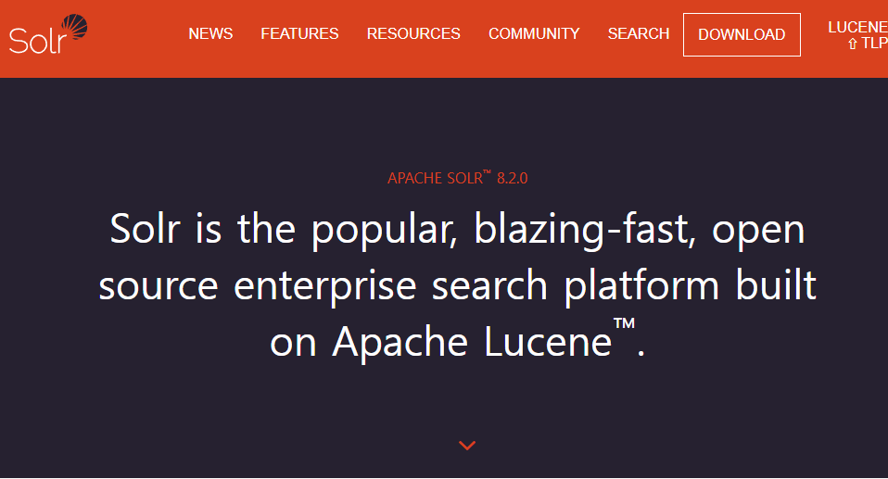


Ⅱ. SOLR
가. Solr이란?
“Solr는 Lucene 인덱스 엔진 기반으로 Jetty를 이용한 클라우드 검색 엔진”
삼성 전자측에서 자주 사용하는 Meta 검색 엔진
티몬의 경우에도 Solr을 이용한 검색엔진을 사용

Slide 5
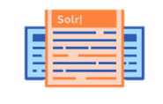

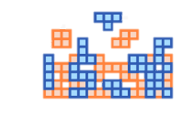



Ⅱ. SOLR
나. Solr의 기능
Full text search
대용량 문서를 색인
높은 웹 트래픽 최적화
유연한 구조
(Json, Xml, Csv, Python, Rudy, Php)
확장 가능한 플러그인 아키텍처
포괄적인 관리 인터페이스
읽기전용, 문서 지향적
Solr의 장점
DB에서 색인할 타이밍을 제외하고는 데이터베이스와 완벽하게 분리됨 -> 성능상 이점을 고려할 수 있으며 DB 입출력보다 Http Verb 기반의 웹 요청으로 응답이 빠름
Ordering 기능
분석기, 필터링, 동의어, 금칙어 처리가 자유로움
메모리 기반

Slide 6
Ⅲ. 형태소 분석기
가. 한글 형태소 분석기 종류
1. Seunjeon
URL: https://bitbucket.org/eunjeon/seunjeon
Mecab-ko-dic 기반으로 만들어진 JVM 상에서 돌아가는 한국어 형태소 분석기
Java와 Scala 인터페이스 제공, 사전이 패키지내에 포함되어 있기 때문에 Mecab-ko-dic을 설치할 필요 없음
특징으로 시스템 사전에 등록되어 있는 단어에 한하여 복합명사 분해와 활용어 원형 찾기 가능
License : Apache 2.0, 10만 문자 인덱싱 : 0.0007초
단점 : 메모리 힙사용량이 아리랑에 비해 많음 약 5배
2. Arirang
URL: https://gitub.com/HowookJeong/elasticsearch-analysis-arirang
Korean Analyzer (Lucene Analyzer Kr Arirang) 오픈소스 기반의 형태소 분석기 사전
속도가 가장 빠르며 메모리 성능상 우수
License : Open-Source, 10만 문자 인덱싱 : 0.0012초
단점 : 형태소 분석에서 동, 명사 구분을 해주지 않음
3. Twitter
URL: https://qithub.com/open-Korean-text/open-Korean-text
오픈소스 한국어 처리기 (Official Fork of twitter-Korean-text)
Scala로 쓰여진 한국어 처리기, 텍스트 정규화, 형태소 분석, 스테밍을 지원, 짧은 트윗 및 긴 글 모두 처리 가능
License : Apache 2.0 , 10만 문자 인덱싱 : 1.4870초
단점 : 메모리를 너무 많이 잡어먹는 문제점, 형태소 분석율이 떨어짐

Slide 7
Ⅲ. 형태소 분석기
가. 한글 형태소 분석기 종류
4. Kkma
URL: https://kkma.snu.ac.kr
꼬꼬마 프로젝트는 서울대학교 IDS 연구실에서 자연어 처리를 하기 위한 다양한 모듈 및 자료를 구축하기 위한 과제로 크게 ‘형태소 분석기 및 자연어 처리 모듈 개발 부분과 세종 말뭉치 활용 시스템＇으로 구분됨
License : GPL 2.0 (상업적 이용 불가), 10만문자 인덱싱 : 35.7163초
단점 : 다른 형태소 분석기보다 속도면에서 많이 떨어지는 편
5. Hannanum
URL: https://semanticweb.kaist.ac.kr/home/index.php/HanNanum
카이스트에서 나온 JRE 기반 형태소 분석기, 자연어 처리에 용의
License : GPL 3.0 (상업적 이용 불가), 10만문자 인덱싱 : 8.8251초
단점 : 띄어쓰기 없는 구문에 대한 분석 성능이 약함
6. Komoran
URL: https://docs.komoran.kr/?utm_source=komoran-repo&utm_medium=Referral&utm_campaign=github-demo
Komoran은 Korean Morphological Analyzer의 약자로, Java로 구현한 한국어 형태소 분석기
Simple Api를 지원
License : Apache 2.0 , 10만 문자 인덱싱 : 5.4866초

Slide 8
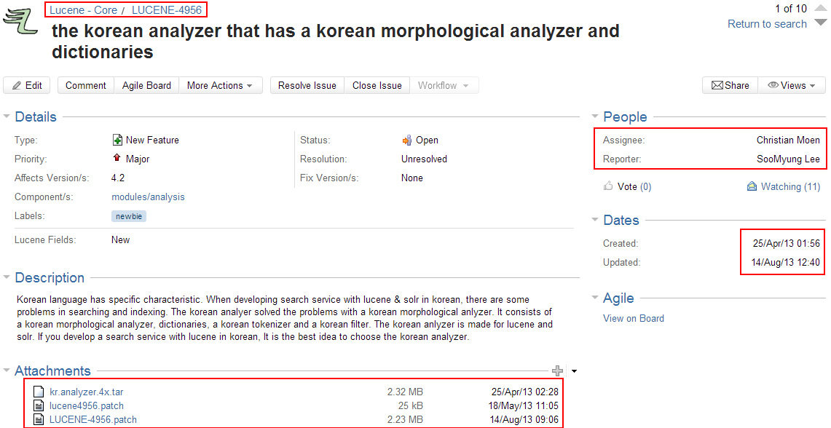
Ⅳ. Arirang & Lucene
가. Arirang Analyzer 소개 (현재 적용된 분석기)
“Solr에서 문자 인덱싱 속도가 가장 빠르고 메모리 성능이 우수한 Arirang 분석기를 채택 ”
1. Arirang Analyzer History
2008년 : Lucene Korean Analyzer 공개 (Naver 카페)
2009년 : 공개SW 개발자 대회 수상
2013년 : Apache Lucene Project 기부
2017년 : 검색기술 상용기술로 최초 공개

Slide 9
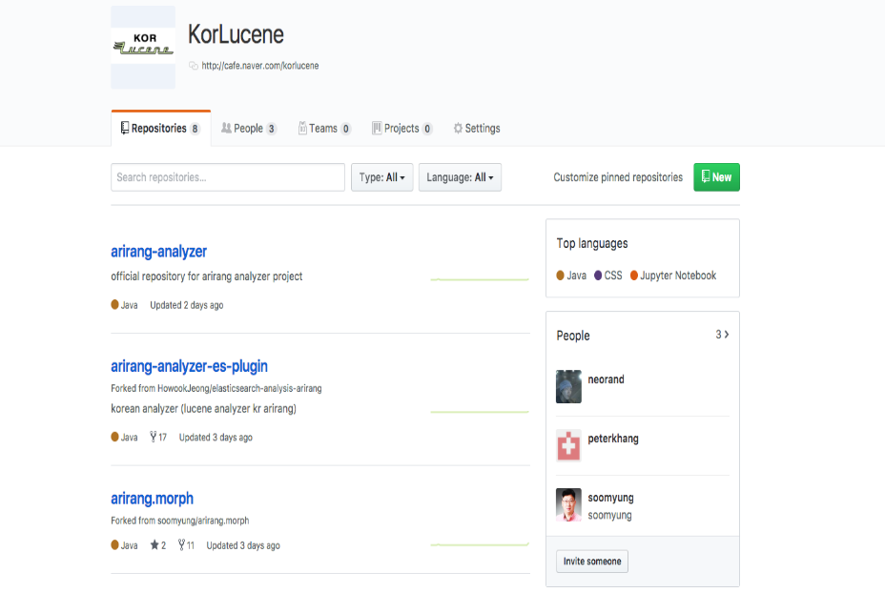
Ⅳ. Arirang & Lucene
가. Arirang Analyzer 소개 (현재 적용된 분석기)
2. Arirang Analyzer 관련 URL
<KLucene Github >
Github (https://github.com/korlucene)

Slide 10
Ⅳ. Arirang & Lucene
나. Lucene Text Analysis
1. Text Analysis 개요
색인어를 추출하는 과정
문장을 Term들로 변환하는 것
TERM = “필드명 + Token”
Token은 색인어 추출, 소문자 치환, 불용어 제거 등의 과정을 거쳐 텍스트로부터 쪼개진 조각들
Document
Tokens
Reader
Tokenizer
Field 1
Analyze
SynonymFilter
TokenFilter
Field 2
Analyze
Update
index
Field 3
StopFilter
Tokens
Index
<Analysis process>
<Analyzer Chain>

Slide 11
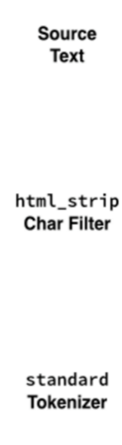
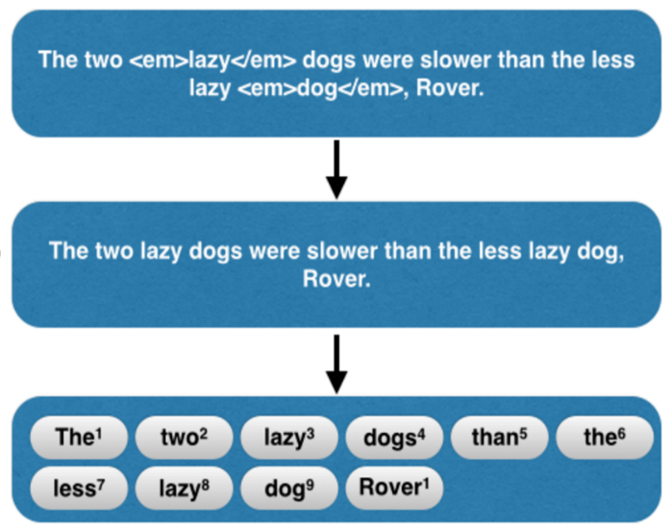
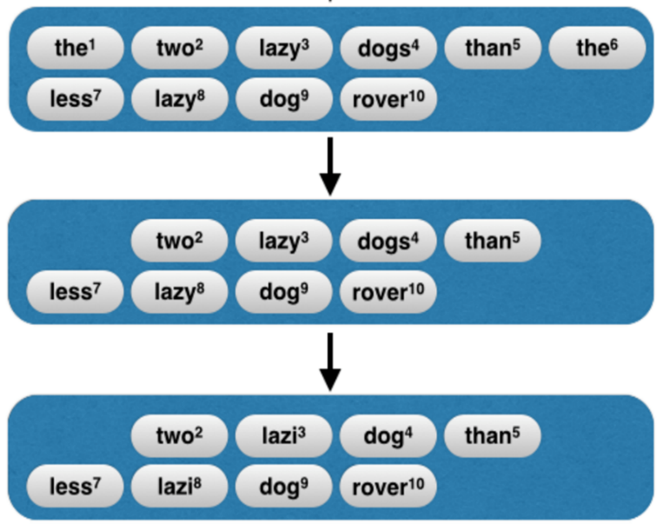
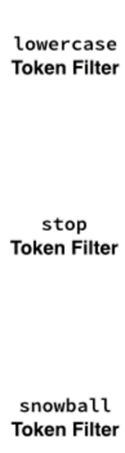
Ⅳ. Arirang & Lucene
나. Lucene Text Analysis
2. Text Analysis 흐름

Slide 12
Ⅳ. Arirang & Lucene
나. Lucene Text Analysis
3. Class Diagram
Token Stream
Tokenizer
TokenFilter
StopFilter
Synonym
TokenFilter
KeywordTokenizer
StandardTokenizer
CharTokenizer
LowerCaseFilter
WhitespaceTokenizer
EdgeNGramFilterFactory
StandardFilter
CachingTokenFilter
LowerCaseTokenizer
LengthFilter
ASCIIFoldingFilter
“한글 적용 시 Lucene의 analyzer pipeline에 필요한 주요 클래스는
KoreanTokenizer, KoreanFilter, KoreanFilterFactory 등이 있음”

Slide 13
Ⅳ. Arirang & Lucene
다. 형태소 분석
1. 형태소 분석이란?
형태소 분리 ‘의미가 있는 최소단위’인 형태소 분리
불규칙 원형 복원 아름다운 -> 아름답+ㄴ, 걸어 -> 걷+어, 펐다 -> 푸+었+다
형태소의 품사 인식 한국인들은 전쟁 위험을 느끼지 않고 있다. -> 한국인(명사)+들(접미사)+은(조사)+전쟁(명사) 위험(명사)+을(조사) 느끼(동사)+지(어미) 않(형용사)+고(어미) 있(형용사)+다(조사)
2. 형태소 과정에 대해서
입력어절 -> 사랑스러웠다
어미분리 -> 사랑스러웠+다
선어말 어미 -> 사랑스러우+었+다
원형 복원 -> 사랑스럽+었+다
접미사 분리 -> 사랑+스럽+었+다
분리 순서 : Left-to-right vs Right-to-left

Slide 14
Ⅳ. Arirang & Lucene
다. 형태소 분석
3. 형태소 과정 후보
“가시는”
(V "가")<IgV:18> + (f "시") + (e "는")
(V "갈")<T:18> + (f "시") + (e "는")
(V "가시")<IT:20> + (e "는")
(N "가시")<N:20> + (j "는")<1>
(V "가실")< :100> + (e "는")
(N "가시느")< :100> + (j "ㄴ")<1>
(N "가시늘")< :100> + (j "ㄴ")<1>
(N "가시늫")< :100> + (j "ㄴ")<1>

Slide 15
Ⅳ. Arirang & Lucene
라. Arirang Analyzer 상세
1. Arirang Analyzer 구조
KoreanTokenizer
입력 문장을 어절단위로 분리
LowerCaseFilter
ClassicFilter
Token에서 색인어 추출
KoreanFilter
Arirang
Morph-Analyzer
한국어 형태소 분석
HanjaMapping
Filter
한자-한글 매핑
WordSegment
Filter
자동띄어쓰기
SynonymFilter
동의어 정리
StopFilter
불용어 제거

Slide 16
Ⅳ. Arirang & Lucene
라. Arirang Analyzer 상세
2. Arirang 형태소 분석 흐름
문법 형태소 정리
다수의 분석 후보 생성
(분석 성공 : Score = 30)
사전비교
사전과 비교하여 Scoring
(사전 존재 : Score = 100)
후보 Score 역순 정렬
Score = 100
분석 성공 여부 점검
NO
YES
복합명사 분해
/ 사전비교
사전에 부분 존재 (Score = 70)
사전에 전체 존재 (Score = 100)
분석결과 최종 정렬

Slide 17
Ⅳ. Arirang & Lucene
라. Arirang Analyzer 상세
3. Arirang 복합명사 분해
<복합명사 음절분리 규칙>
3음절 복합명사 2음절 + 1음절 / 1음절 + 2음절
4음절 복합명사 1음절 + 3음절 / 1음절 + 2음절 + 1음절 + 1음절 / 2음절 + 2음절
5음절 복합명사 2음절 + 3음절 / 3음절 + 2음절 / 4음절 + 1음절 / 2음절 + 2음절 + 1음절 / 2음절 + 1음절 + 2음절
6음절 이상 복합명사 최장일치법에 따라 분리하여 1~3번 적용
복합명사
사전
NO
YES
출현빈도에 따른 음절 분리
사전비교

Slide 18
Ⅳ. Arirang & Lucene
라. Arirang Analyzer 상세
4. Arirang 형태소 분석 패턴
분석패턴은 AnalysisOuput 클래스에서 확인할 수 있다.
분석 패턴의 종류
PTN_N = 1; //* 체언 : N/PN/NM/XN/CN/UN/AS/HJ/ET */
PTN_NJ = 2; //* 체언 + 조사 */
PTN_NSM = 3; //* 체언 + 용언화접미사 + 어미 */
PTN_NSMJ = 4; //* 체언 + 용언화접미사 + '음/기' + 조사 */
PTN_NSMXM =5; //* 체언 + 용언화접미사 + '아/어' + 보조용언 + 어미 */
PTN_NJCM = 6; //* 체언 + '에서/부터/에서부터' + '이' + 어미 */
PTN_NSMXMJ = 7; //* 체언 + 용언화접미사 + '아/어' + 보조용언 + '음/기' + 조사 */
PTN_VM = 11; //* 용언 + 어미 */
PTN_VMJ = 12; //* 용언 + '음/기' + 조사 */
PTN_VMCM = 13; //* 용언 + '음/기' + '이' + 어미 */
PTN_VMXM = 14; //* 용언 + '아/어' + 보조용언 + 어미 */
PTN_VMXMJ= 15; //* 용언 + '아/어' + 보조용언 + '음/기' + 조사 */
PTN_AID = 21; //* 단일어 : 부사, 관형사, 감탄사 */

Slide 19
Ⅳ. Arirang & Lucene
라. Arirang Analyzer 상세
5. Arirang 형태소 분석 결과 정렬
복수의 분석 결과 중에서 키워드 가능성이 높은 순으로 정렬
정렬은 다음의 순서에 따른다.
Score가 높은 분석 결과
Score 100인 분석 결과 중에서는 체언 또는 독립언이 상위에 정렬
복합명사가 부분일치인 경우, 최장 단어의 길이가 큰 순으로 정렬
복합명사가 부분일치인 경우, 사전과 일치하는 길이가 큰 순으로 정렬
형태소 분석 패턴의 정의가 작은 순으로 정렬

Slide 20
Ⅳ. Arirang & Lucene
라. Arirang Analyzer 상세
6. Arirang 사전 구성
Total.dic : 기본사전 용언과 체언을 포함을 포함한 기본사전 ※ 사전 구성 형식 : 납부, 10011X ① 콤마(,)를 중심으로 좌측은 단어이고 우측은 단어정보 ② 단어정보는 6글자로 구성, 각 글자는 단어의 사용규칙을 나타냄
③ 1~3은 품사에 대한 정보이며, 위에 기술한 각 품사 여부를 나타냄
④ 4~5는 명사인 경우 “하다＂와 “되다＂가 붙을 수 있는 경우를 나타냄 (동사는 반드시 (0)이어야 함)
⑤ 6은 동사인 경우 불규칙변형의 종류를 나타내며 종류는 아래와 같음
-> B : ㅂ 불규칙, H : ㅎ 불규칙, L : 르 불규칙, U : ㄹ 불규칙, S : ㅅ 불규칙, D : ㄷ 불규칙, R : 러 불규칙, X : 규칙
Extension.dic : 확장사전 -> 여행사 용어들을 종합하여 해당사전에 넣고 정의 기본사전은 가능한 그대로 사용하는 것이 좋지만 사전을 조금 보완해야 할 때 확장사전을 사용 (사전을 구성하는 규칙 동일)
1 명사
2 동사
3 기타품사
4 하여동사
5 되어동사
6 불규칙변형

Slide 21
Ⅳ. Arirang & Lucene
라. Arirang Analyzer 상세
6. Arirang 사전 구성
Josa.dic : 조사사전 조사들만 모아둔 사전, 각 조사는 한줄씩 구분되어 있음
Eomi.dic : 어미사전 어미들만 모아둔 사전, 각 어미는 한줄씩 구분되어 있음
Prefix.dic : 접두어사전 복합명사를 분해시 2글자 이상의 단어로만 분해하지만 예를들어, “과소비” 같은 경우 “과” 를 접두어로 분리해 내어 “과소비” 와 “소비” 를 색인어로 추출하기 위해 만든 사전
Suffix.dic : 접미어사전 복합명사를 분해시 “현관문” 같은 경우 “문” 을 접미어로 분해하여 “현관문”과 “현관”을 색인어로 추출하기 위해 만든 사전
Compounds.dic : 기분석 복합명사 사전 복합명사는 명사 사전을 기반으로 최장일치법에 의해 분해하지만, “근로자의날” 같은 경우 중간에 조사가 포함되어 있음으로 분해가 불가능 -> 이런경우 복합명사 사전에 등록 ※ 근로자의날 : 근로자, 날 콜론(:)을 중심으로 좌측은 복합명사, 우측은 함께 추출된 색인어 -> 색인어로 “근로자의날“, “근로자”, “날”로 3개가 추출됨

Slide 22
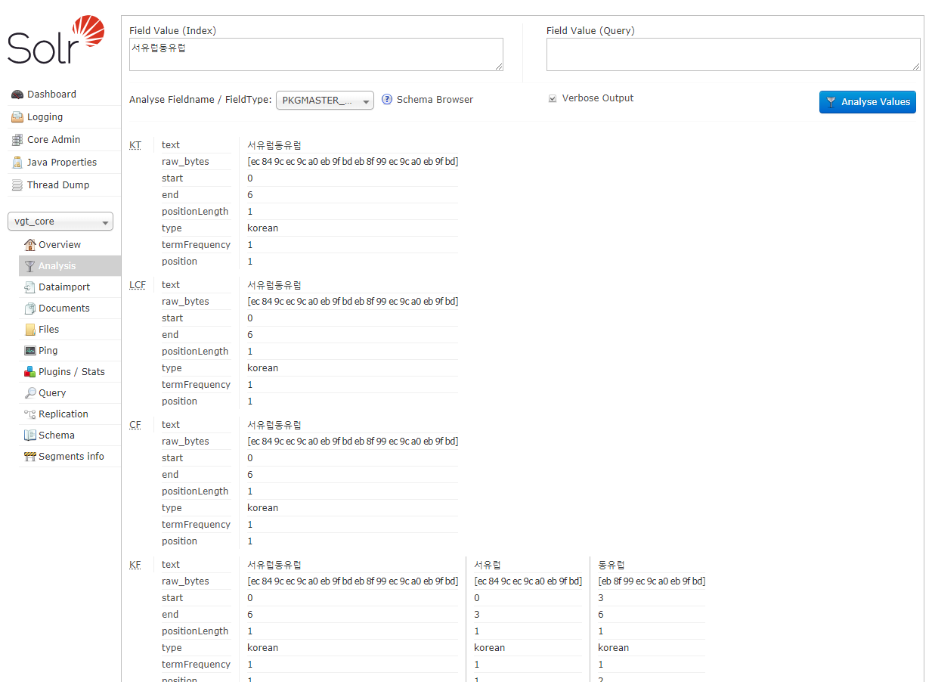
Ⅳ. Arirang & Lucene
라. Arirang Analyzer 상세
7. Solr에 적용된 Arirang 텍스트 분석 화면

